Slide 1
«Изготовление кукол из ниток, тряпочек, растительных материалов» - Левина Е.Б., Андреева Т.В.
Кукла имеет важное значение для эмоционального и психического развития детей. Куклы – наше отражение. В ней ребёнок реализует свой опыт, воспроизводит действия людей, которые его окружают. Поэтому игрушка нужна и девочке и мальчику. Играя, ребенок использует воображение и творческие способности.
Куклы имитируют взрослый мир, подготавливая ребенка к взрослым отношениям. Кукла выполняет разные роли и является помощницей и близким другом ребёнка.

Slide 2
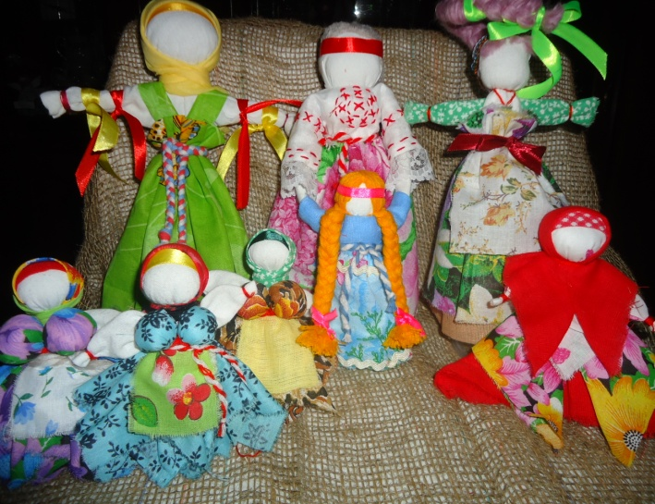
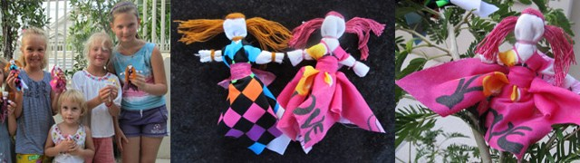
Сегодня мы поговорим об изготовлении кукол.
В изготовлении кукол можно использовать разный материал: ткань, бросовый материал (бутылки пластмассовые, коробки, фантики, нитки, бумага и т.д.).
При работе с детьми надо обратить внимание на то, что материал должен быть экологически чистым.

Slide 3
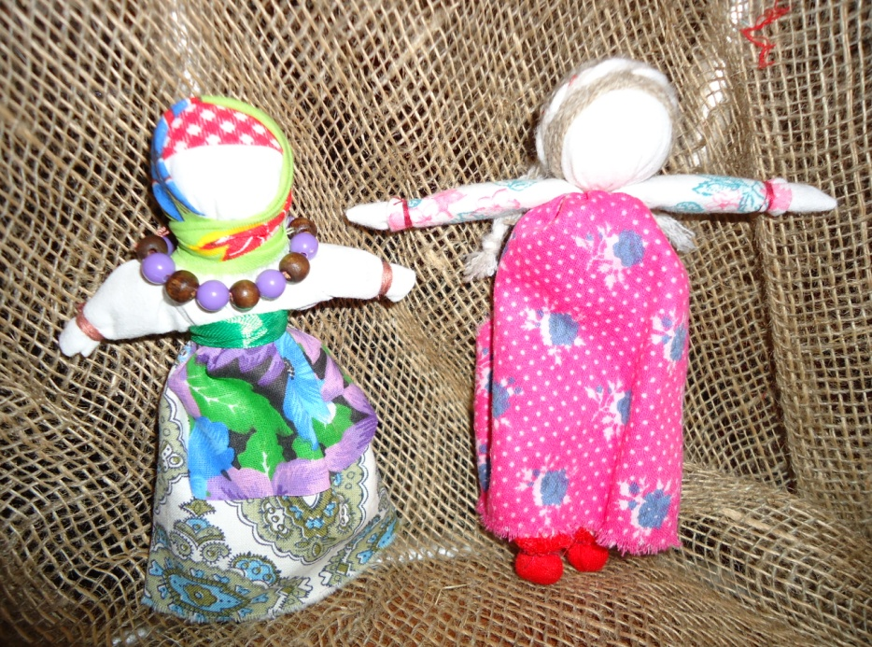
Куклы из ткани
Народная кукла – оберег
В старину уже в возрасте 5лет дети умели делать самые простые куклы. В этом возрасте они уже выполняли работу по дому, по хозяйству. И дети верили, что кукла помогала им в этом. Кукол дети делали много, с одними они играли, а другие служили оберегами.
В изготовлении этих «маленьких кукол» использовался прием, скатывания ткани в трубочку.
В работе над этими куклами ножницы и иголки, не использовались.

Slide 4
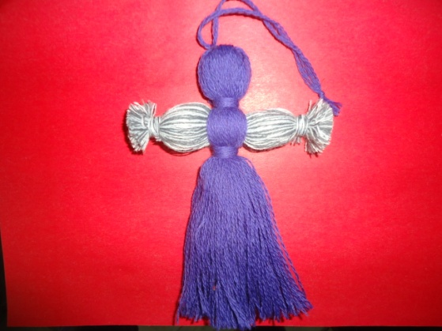
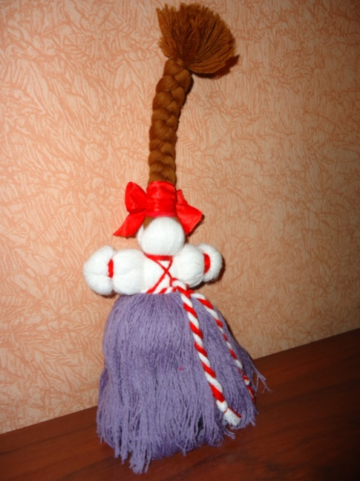
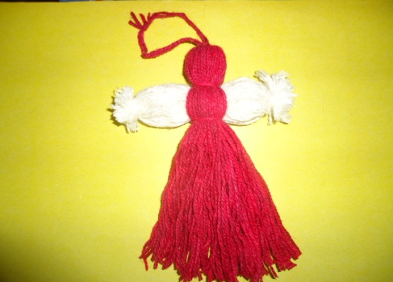
Куклы из ниток «Мартинички»
Несмотря на обилие кукол и прочих готовых красавиц, куклы из ниток своими руками пользуются неизменной популярностью. Их приятно создавать, они очень мягкие на ощупь. Отличное занятие на развитие мелкой моторики.
Куклы «Мартинички» и куклы из соломы (растительный материал) делаются по одной схеме.

Slide 5
Куклы из бросового материала
В каждом доме имеется достаточно большое количество « ненужных» вещей и материалов. Все это замечательный материал для всевозможных поделок.
Бросовый материал даёт огромные возможности для осуществления фантазий.

Slide 6
Поделки из бросового материала помогут детям ценить каждую мелочь, и главное — включать свое воображение и фантазию относительно того, как можно использовать тот или иной бросовый материал.
Чего только не придумаешь из пластиковых бутылок ( вазочки, кегли, лопаты, формочки, кораблики, цветы, домики).

Slide 7
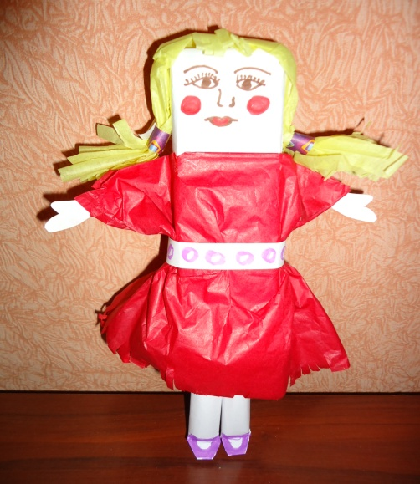
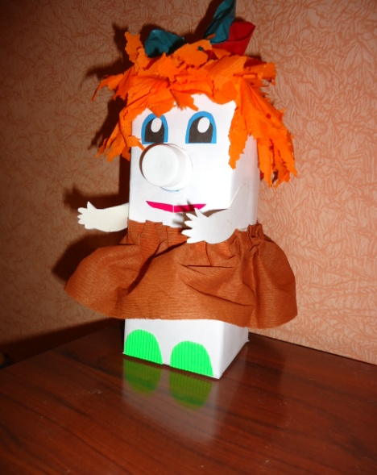
Куклы из коробок
Самый доступный материал для работы.
Коробки можно использовать: из под сока, молока, разные упаковки, которые подходят для изготовления задуманной куклы. Для работы над этими куклами мы используем: клей, цветную, гофрированную, можно даже туалетную бумагу, цветные салфетки.

Slide 8
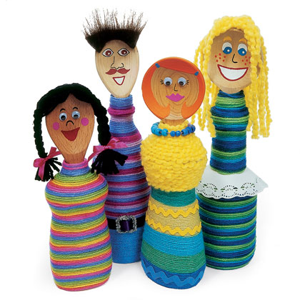
Куклы из бутылок
Подходящую по форме бутылку обмотать нитками, лентой или тесьмой. На ложке рисуется лицо. Ложка опускается в бутылку, фиксируется к горлышку бутылки пластилином и горлышко тоже обматывается цветной тесьмой. Волосы делаются из ниток и приклеиваются к ложке.

Slide 9
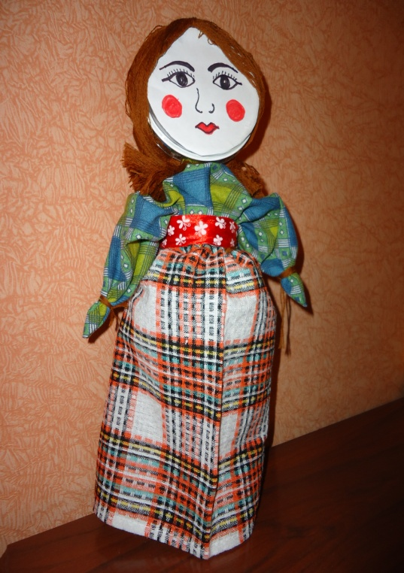
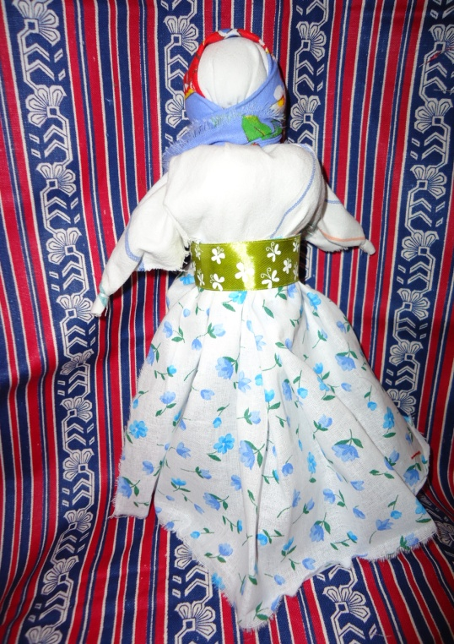
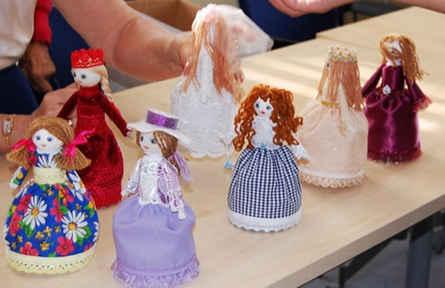
Куклы из пластмассовых бутылок и ткани

Slide 10
В.А. Сухомлинский писал: « Чем больше мастерства в детской руке, тем умнее ребенок».
Работа с разного рода материалами расширяет круг знаний детей об окружающем мире. Эта тема неисчерпаема, можно бесконечно придумывать новые роли для старых вещей, которые нас окружают и дело не в богатстве или в бедности, дело в нравственном к ним отношении.
Самое главное научить ребят переживать чувство радости от самостоятельно выполненного труда, приучать их преодолевать трудности.

